Slide 1

PHÒNG GD & ĐT QUẬN LONG BIÊN TRƯỜNG MN HOA SỮA
LĨNH VỰC PHÁT TRIỂN NHẬN THỨC HOẠT ĐỘNG: KHÁM PHÁ
Đề tài: Đất nước Việt Nam
Số lượng: 18 - 20 trẻ
Lớp: MGL A5
Thời gian: 25-30 phút
Giáo viên: Nguyễn Thị Huyền
Năm học 2022-2023

Slide 2
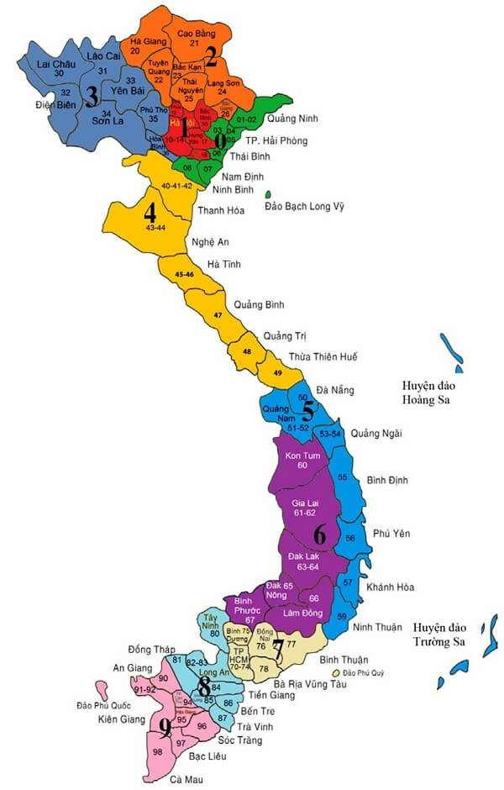

Slide 3

Lá cờ

Slide 4
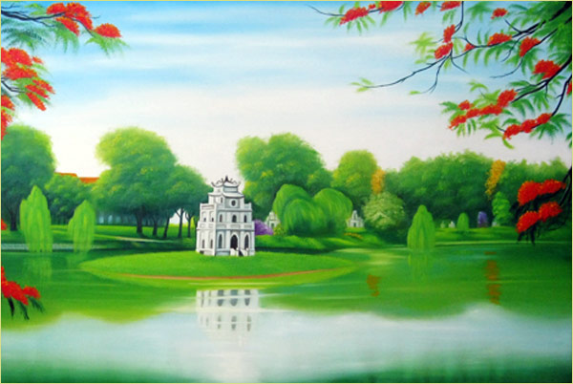
Hà Nội

Slide 5
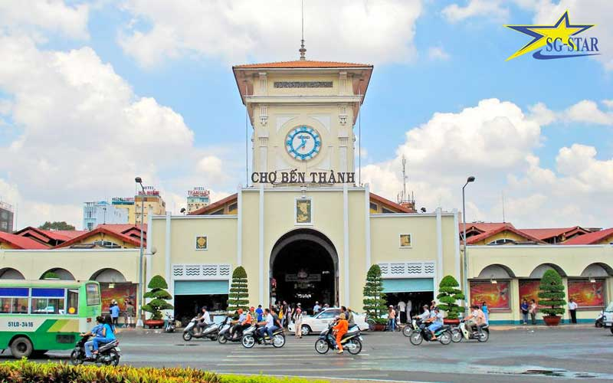
Thành Phố Hồ Chí Minh

Slide 6
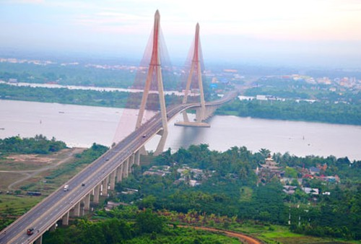
Cần Thơ

Slide 7
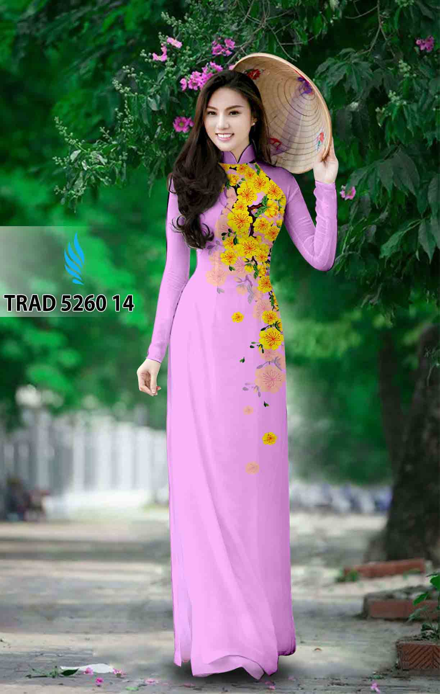
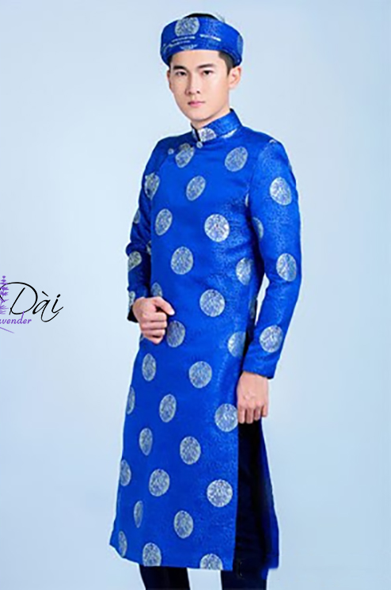
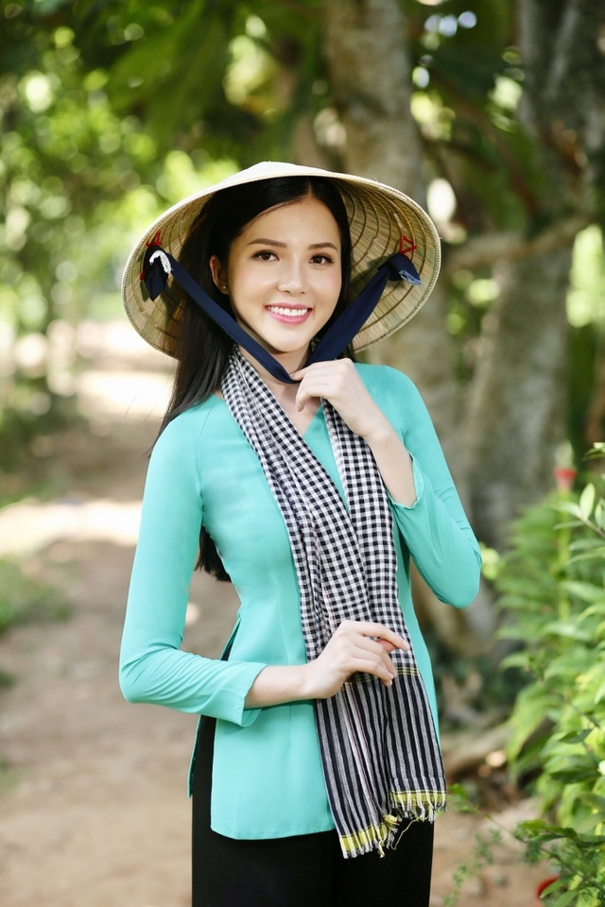
Trang phục Truyền Thống

Slide 8
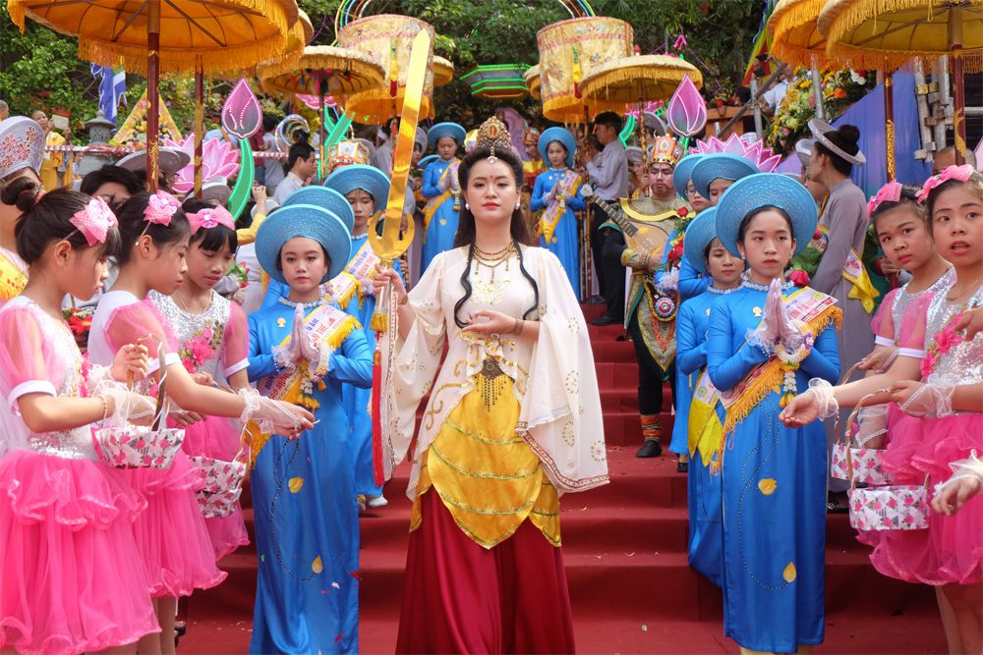
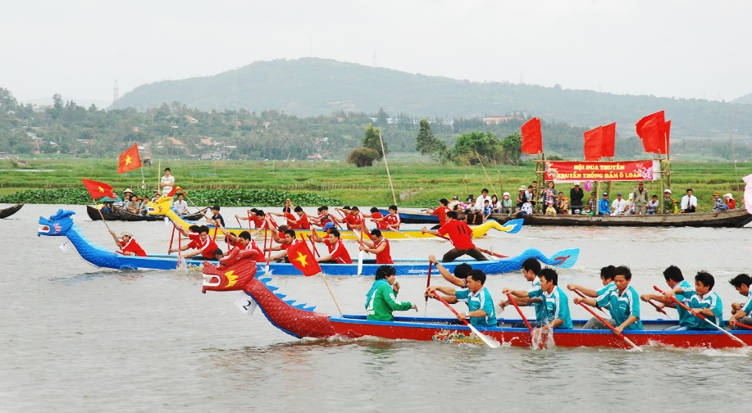
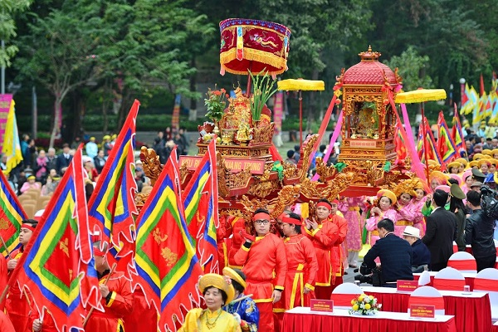
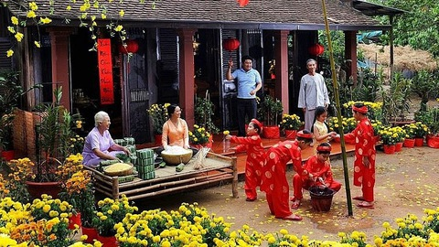
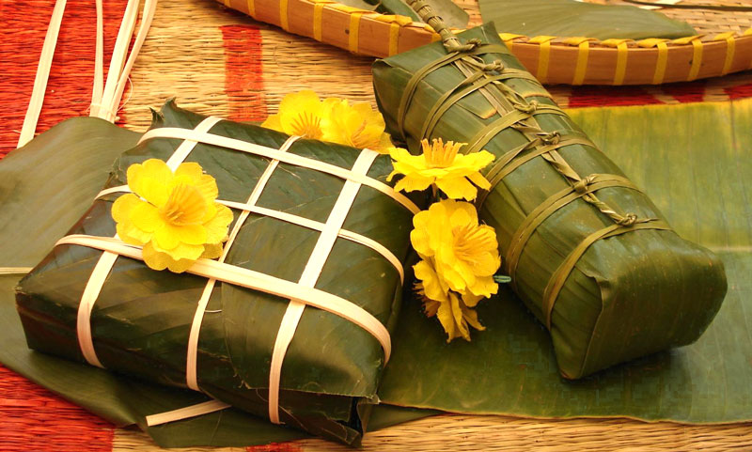
Lễ hội
Lễ hội Quan thế âm –Đà Nẵng
Lễ hội Đua ghe ngo
Lễ hội chiến thắng Ngọc Hồi –Đống Đa
Tết Nguyên Đán-Tết cổ truyền
Bánh truyền thống

Slide 9
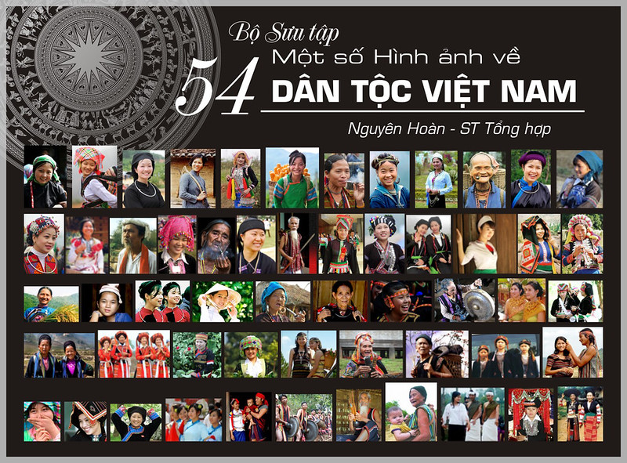
Các dân tộc Việt Nam : 54 dân tộc

